Slide 1
4.6 线性方程组解的结构
4.6.1 齐次线性方程组解的结构
4.6.2 非齐次线性方程组解的结构

Slide 2
回顾：线性方程组的解的判定
包含 n 个未知数的齐次线性方程组 Ax = 0 有非零解的充分必要条件是系数矩阵的秩 R(A) < n ．
包含 n 个未知数的非齐次线性方程组 Ax = b 有解的充分必要条件是系数矩阵的秩 R(A) = R(A, b)，并且
  当R(A) = R(A, b) = n时，方程组有唯一解；
  当R(A) = R(A, b) < n时，方程组有无限多个解．

Slide 3
引言
问题：什么是线性方程组的解的结构？
答：所谓线性方程组的解的结构，就是当线性方程组有无限
多个解时，解与解之间的相互关系．
备注：
当方程组存在唯一解时，无须讨论解的结构．
下面的讨论都是假设线性方程组有解．

Slide 4
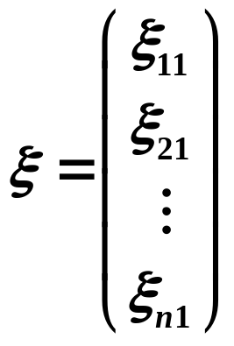
解向量的定义
定义：设有齐次线性方程组 Ax = 0 ，如果
x₁ = ξ₁₁， x₂ = ξ₂₁，...， x_{n} = ξ_{n1}
为该方程组的解，则
称为方程组的解向量．

Slide 5
齐次线性方程组的解的性质
性质1：若 x = ξ₁， x = ξ₂ 是齐次线性方程组 Ax = 0 的解，
则 x = ξ₁ + ξ₂ 还是 Ax = 0 的解．
证明： A(ξ₁ + ξ₂ ) = Aξ₁+ Aξ₂ = 0 + 0 = 0 ．
性质2：若 x = ξ 是齐次线性方程组 Ax = 0 的解，k 为实数，
则 x = kξ 还是 Ax = 0 的解．
证明： A( kξ ) = k ( Aξ ) = k 0 = 0 ．
结论：若 x = ξ₁, x = ξ₂, ...,, x = ξ_{t} 是齐次线性方程组 Ax = 0
的解， 则 x = k₁ξ₁ + k₂ξ₂ + … + k_{t}ξ_{t} 还是 Ax = 0 的解.

Slide 6
结论：若 x = ξ₁, x = ξ₂, ...,, x = ξ_{t} 是齐次线性方程组 Ax = 0
的解， 则 x = k₁ξ₁ + k₂ξ₂ + … + k_{t}ξ_{t} 还是 Ax = 0 的解.
已知齐次方程组 Ax = 0 的几个解向量，可以通过这些解向量的线性组合给出更多的解．
能否通过有限个解向量的线性组合把 Ax = 0 的解全部表示出来？
把 Ax = 0 的全体解组成的集合记作 S，称为解空间。若求得 S 的一个基：x = ξ₁, x = ξ₂, ...,, x = ξ_{t} ，那么Ax = 0 的通解可表示为 x = k₁ξ₁ + k₂ξ₂ + … + k_{t}ξ_{t} ．
齐次线性方程组的解空间的一个基称为该齐次线性方程组的基础解系（不唯一）．

Slide 7
回顾：向量组的秩的概念
定义：设有向量组 A ，如果在 A 中能选出 r 个向量a₁, a₂, …,
a_{r}，满足
① 向量组 A₀ ：a₁, a₂, …, a_{r} 线性无关；
② 向量组 A 中任意 r + 1个向量（如果 A 中有r + 1个向量的 话）都线性相关；
②' 向量组 A 中任意一个向量都能由向量组 A₀ 线性表示；
那么称向量组 A₀ 是向量组 A 的一个最大无关组．
向量组的最大无关组一般是不唯一的．
返回

Slide 8
基础解系的概念
定义：齐次线性方程组 Ax = 0 的一组解向量：ξ₁, ξ₂, ..., ξ_{r}
如果满足
① ξ₁，ξ₂，...，ξ_{r} 线性无关；
②方程组中任意一个解都可以表示ξ₁, ξ₂, ..., ξ_{r} 的线性组合，
那么称这组解是齐次线性方程组的一个基础解系．

Slide 9
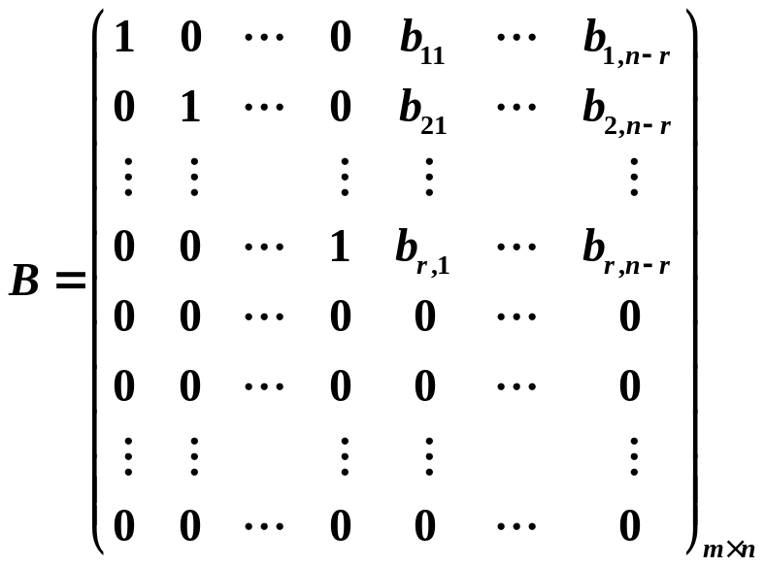
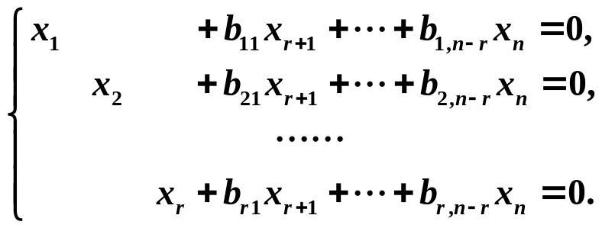
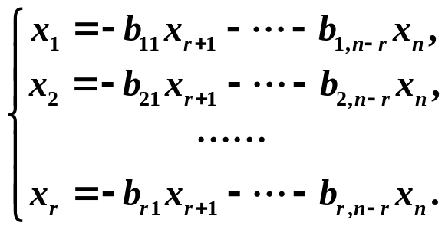
设 R(A) = r ，为叙述方便，
不妨设 A 行最简形矩阵为
对应的齐次线性方程组
令 x_{r+1}, …, x_{n} 作自由变量，则
前 r 列
后 n - r 列

Slide 10
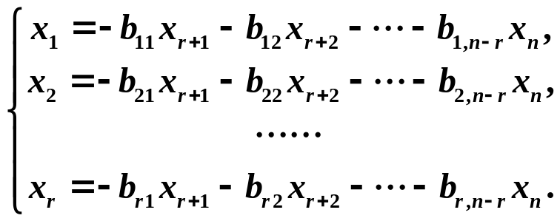
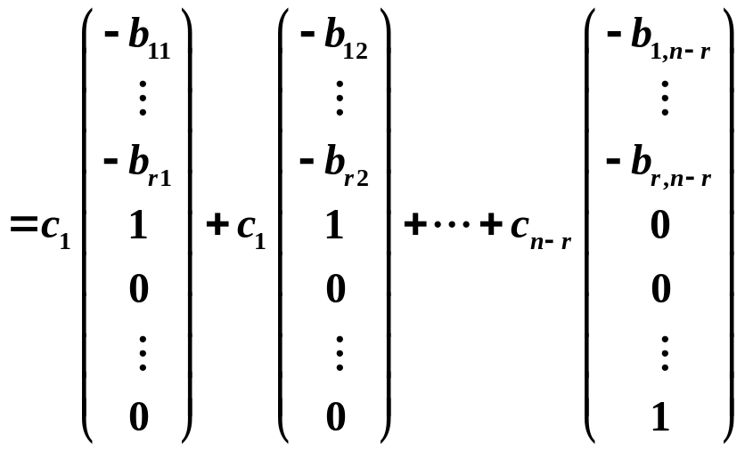
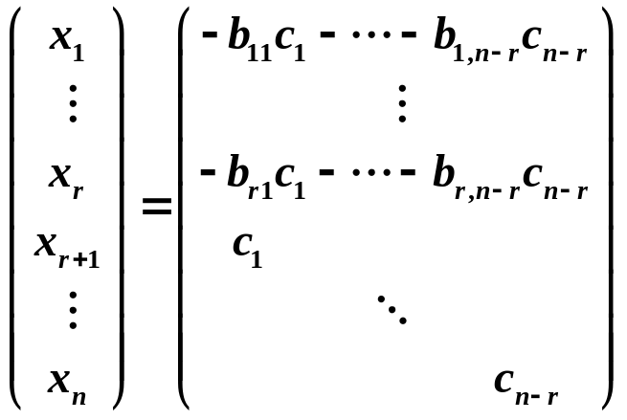
齐次线性方程组的通解
令 x_{r+1} = c₁, x_{r+2} = c₂, …, x_{n} = c_{n-r} ，则
记作 x = c₁ξ₁ + c₂ξ₂ + … + c_{n-r}ξ_{n-r} ．（满足基础解系②）

Slide 11
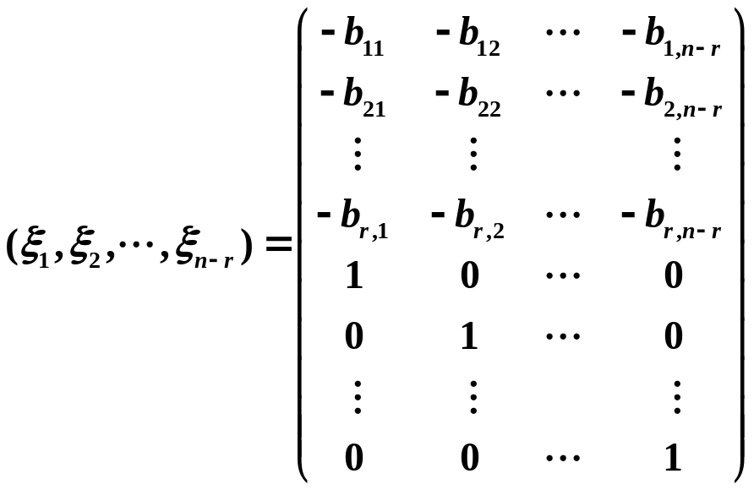
前 r 行
后 n − r 行
n − r 列
故 R(ξ₁, ξ₂ , … , ξ_{n-r} ) = n − r ，
即 ξ₁, ξ₂ , … , ξ_{n-r} 线性无关． （满足基础解系①）
于是 ξ₁, ξ₂ , … , ξ_{n-r} 就是齐次线性方程组 Ax = 0 的基础解系．

Slide 12
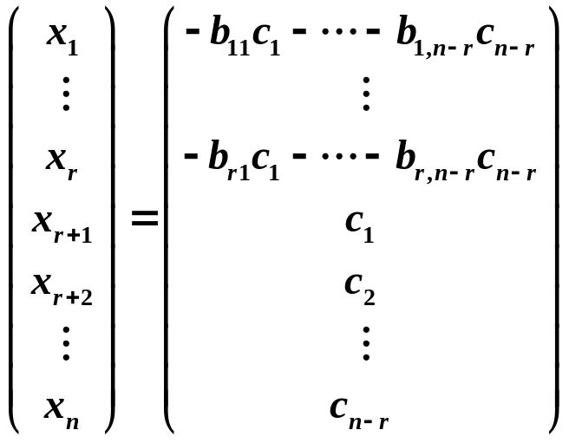
线性方程组的通解
令 x_{r+1} = c₁, x_{r+2} = c₂, …, x_{n} = c_{n-r} ，则
记作 x = c₁ξ₁ + c₂ξ₂ + … + c_{n-r}ξ_{n-r} ．（满足基础解系②）

Slide 13
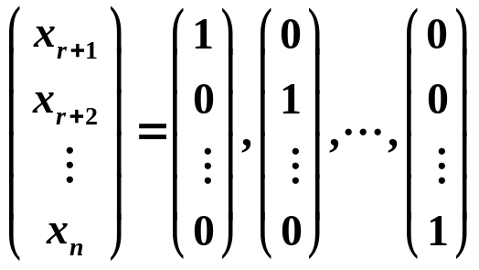
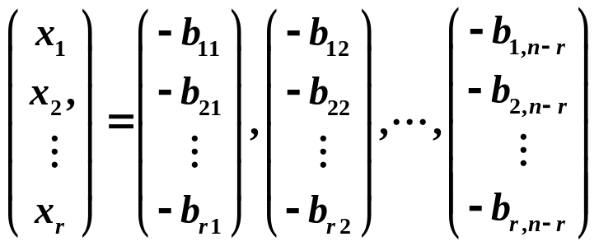
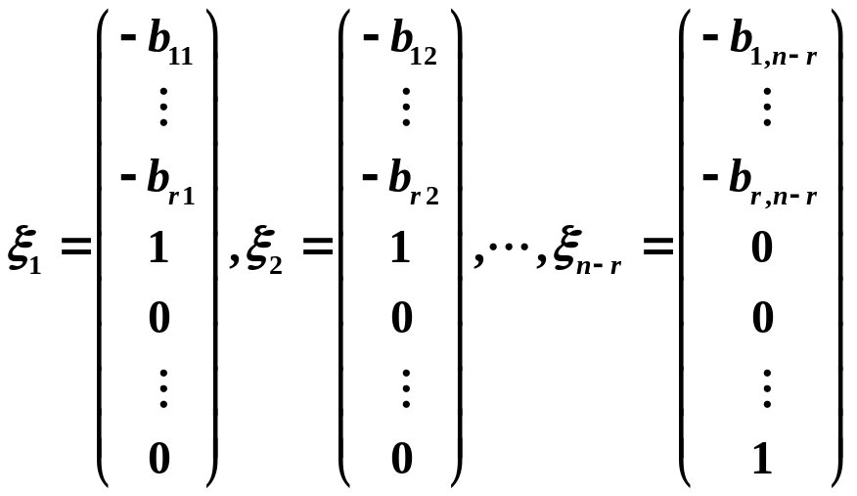
，则
令
此即为 Ax = 0 的基础解系．
通解为
ξ = c₁ξ₁ + c₂ξ₂ + … + c_{n-r}ξ_{n-r}

Slide 14
定理：n 元齐次线性方程组Ax = 0 的解集 S 是一个向量空间，当系数矩阵的秩 R(A) = r，则S的维数= n − r.
R(A) = n, Ax = 0 只有零解，无基础解系。
R(A) =r< n, Ax = 0 的基础解系含有n − r 个解向量（ S 的一个基）：x = ξ₁, x = ξ₂, ..., x = ξ _{n − r} ，那么Ax = 0 的通解可表示为 x = k₁ξ₁ + k₂ξ₂ + … + k _{n − r} ξ _{n − r} ．
齐次线性方程组的基础解系不唯一．
定理：设 m×n 矩阵的秩 R(A) = r，则 n 元齐次线性方程组
Ax = 0 的解集 S 的秩 R_{S} = n − r ．

Slide 15
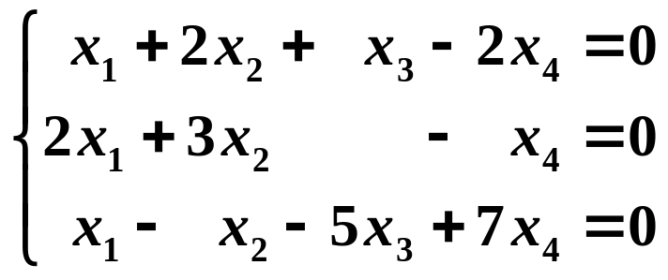
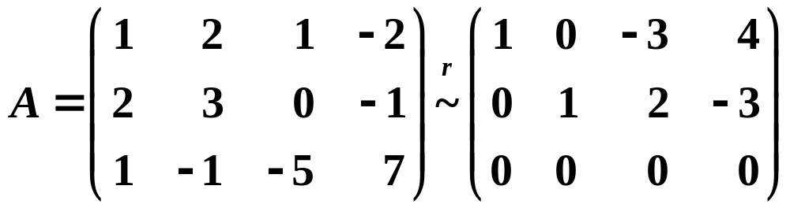
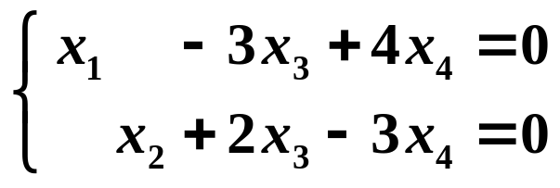
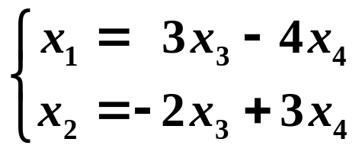
基础解系的求解
例：求齐次线性方程组 的基础解系
及通解．
方法1：先求出通解，再从通解求得基础解系．
即

Slide 16
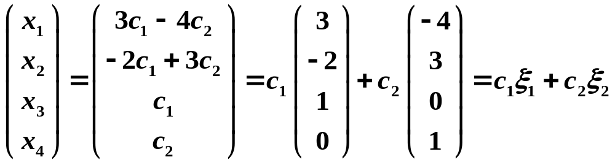
令x₃ = c₁， x₄ = c₂， 得通解表达式
因为
方程组的任意一个解都可以表示为ξ₁, ξ₂ 的线性组合．
ξ₁, ξ₂ 的四个分量不成比例，所以 ξ₁, ξ₂ 线性无关．
所以ξ₁, ξ₂ 是原方程组的基础解系．

Slide 17
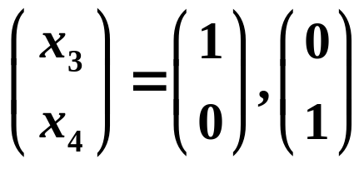
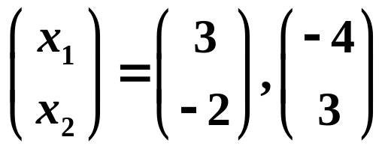
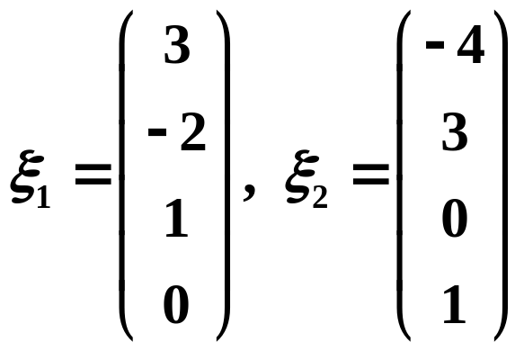
方法2：先求出基础解系，再写出通解．
即
令
，得
还能找出其它基础解系吗？
合起来便得到基础解系

Slide 18
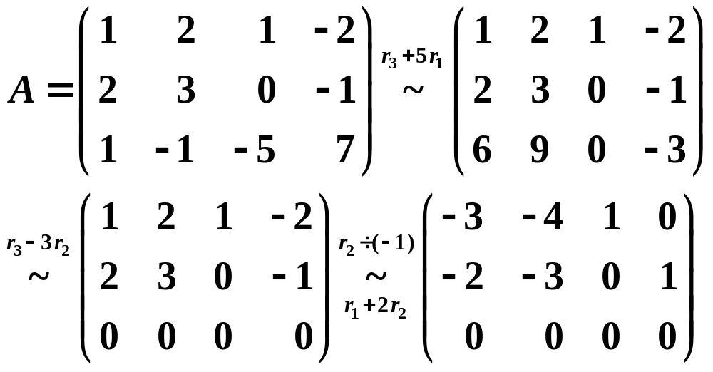
问题：是否可以把 x₁ 选作自由变量？
答：可以，因为是否把系数矩阵化为行最简形矩阵，其实并
不影响方程组的求解．当两个矩阵行等价时，以这两个矩阵
为系数矩阵的齐次线性方程组同解．

Slide 19
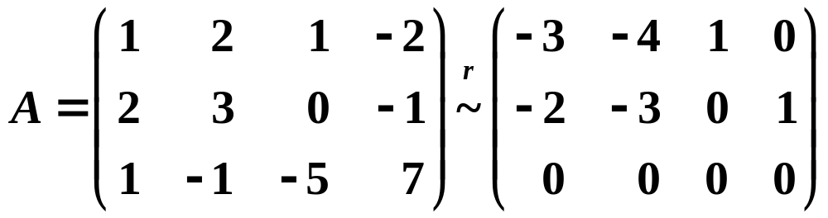
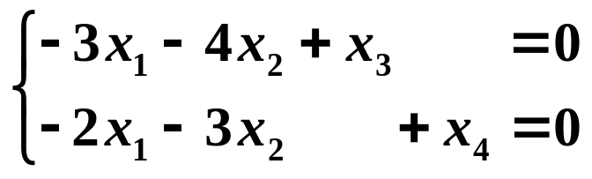
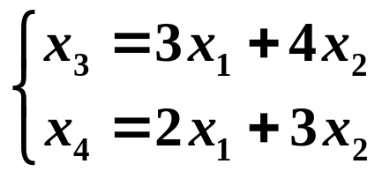
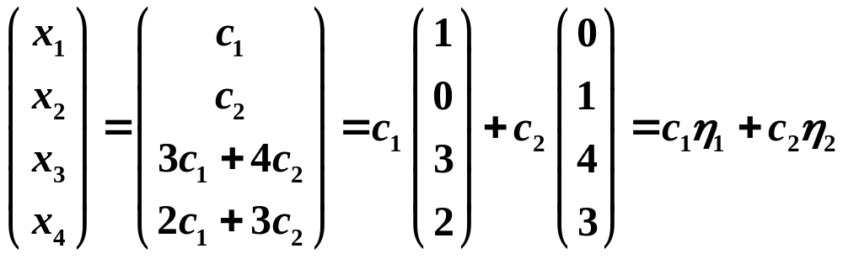
即
令 x₁ = c₁， x₂ = c₂， 得通解表达式
从而可得另一个基础解系：η₁和 η₂ ．

Slide 20
定理：设 m×n 矩阵的秩 R(A) = r，则 n 元齐次线性方程组
Ax = 0 的解集 S 的秩 R_{S} = n − r ．
例：设 n 元齐次线性方程组 Ax = 0 与Bx = 0 同解，证明
R(A) = R(B) ．
例：设A_{m×n}B_{n×l} = O （零矩阵），证明R(A) + R(B) ≤ n ．
例：证明 R(A^{T}A) = R(A) ．

Slide 21
非齐次线性方程组的解的性质
性质3：若 x = η₁， x = η₂ 是非齐次线性方程组 Ax = b 的解，
则 x = η₁ − η₂ 是对应的齐次线性方程组 Ax = 0 （导出组）的
解．
证明： A(η₁ − η₂ ) = Aη₁ − Aη₂ = b − b = 0 ．
性质4：若 x = η 是非齐次线性方程组 Ax = b 的解， x = ξ 是
导出组 Ax = 0 的解，则 x = ξ + η 还是 Ax = b 的解．
证明： A(ξ + η ) = Aξ + Aη = 0 + b = b ．

Slide 22
根据性质3 和性质4 可知
若 x = η* 是 Ax = b 的解， x = ξ 是 Ax = 0 的解，那么
x = ξ + η* 也是 Ax = b 的解．
设 Ax = 0 的通解为 ξ = c₁ξ₁+c₂ξ₂+…+c_{n-r}ξ_{n-r} ．
于是 Ax = b 的通解为
η = c₁ξ₁+c₂ξ₂+…+c_{n-r}ξ_{n-r} +η*

Slide 23
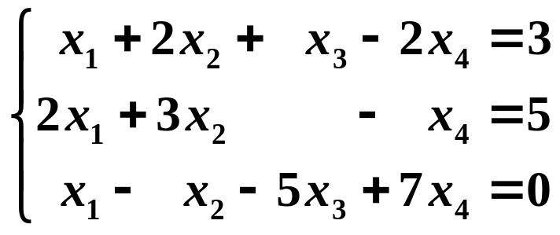
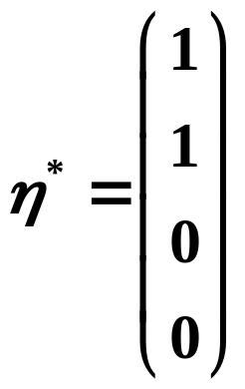
例：求线性方程组 的通解．
解：容易看出 是方程组的一个特解 ．
其对应的齐次线性方程组为
根据前面的结论，导出组的基础解系为

Slide 24
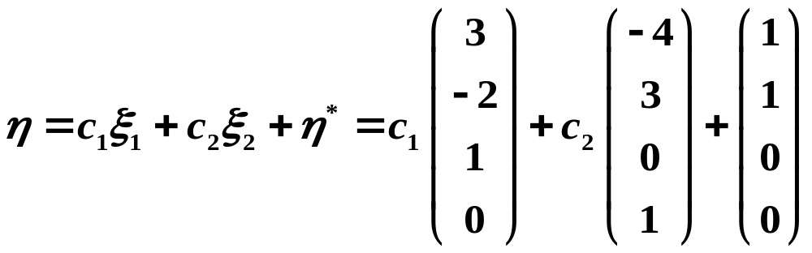
于是，原方程组的通解为

Slide 25
小结：关于线性方程组
求解线性方程组（第三章，利用矩阵的初等行变换）
线性方程组的几何意义（第四章，四种等价形式）
  齐次线性方程组的通解能由它的基础解系来构造．
    基础解系是解集 S 的最大无关组．
    解集 S 是基础解系的所有可能的线性组合．
  非齐次线性方程组的通解与其导出组的基础解系的关系.

